Slide 1
Проект Турагентство «Кругосвет». Используемые технологии и архитектура решений

Slide 2
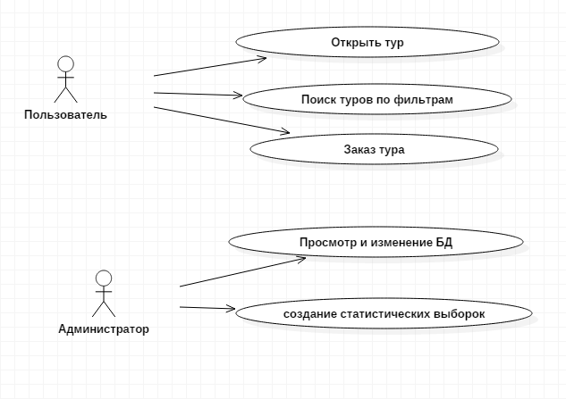
UseCase диаграмма проекта

Slide 3
Технологии и средства разработки Разработка клиентской стороны
Язык веб-разработки: HTML .
Основное преимущество заключается в том, что документ может быть просмотрен на веб-браузерах различных типов и на различных платформах. Языка HTML достаточно для создания полноценного сайта, но эти сайты статичны, без обратной связи с пользователями. Создание на языке HTML относится к программируемым способам.
Язык стилей: CSS.
Технологии такого типа позволяют осуществлять сложное форматирование, необходимое при создании практически любого сайта.
Фреймворк: Bootstrap.
Фреймворк на основе HTML и CSS, содержащий стили для основных элементов, которые применяются в верстке. Использование значительно ускоряет процесс создания страниц. Стандартные стили легко менять, что обеспечивает гибкий и простой процесс создания макетов сайтов.

Slide 4
Язык веб-разработки: JavaScript.
Является надстройкой стандарта HTML. Он значительно расширяет возможности документа. Модуль, написанный на JavaScript, интегрируется в файл HTML как подпрограмма и вызывается на исполнение из соответствующей строки HTML-кода стандартной командой.
Библиотека: jQuery.
Библиотека JavaScript, фокусирующаяся на взаимодействии JavaScript и HTML. Библиотека помогает легко получать доступ к любому элементу DOM, обращаться к атрибутам и содержимому элементов DOM, манипулировать ими. Все функции jQuery разрабатывались для кроссбраузерной поддержки.

Slide 5
Средство создания прототипов: Mockup Builder
Бесплатное веб-приложение, которое позволяет создавать макеты и прототипы дизайна для сайтов и настольных приложений в простом и понятном редакторе.
Средство создания интерфейсов: Adobe Experience Design (Adobe XD)
Современное программное обеспечение для создания сайтов, мобильных приложений и других интерфейсных решений. Поддерживает векторное программирование и веб-верстку и создает небольшие активные прототипы.
Средство обработки растровых изображений: Adobe Photoshop
Средство обработки векторных изображений: Adobe Illustrator

Slide 6
Разработка серверной стороны
Язык веб-разработки: PHP .
Позволяет использовать динамическое содержимое на статических страницах. Применяется для придания страницам большей интерактивности.
Основные преимущества: простой синтаксис, высокое быстродействие, поддержка большинством хостингов. На PHP написаны многие CMS.
СУБД: MySQL.
К основным плюсам MySQL можно отнести высокую скорость и гибкость работы, быстроту обработки данных и оптимальную надежность. Является многопользовательской и многопоточной системой.

Slide 7
CMS: WordPress
Система управления содержимым сайта с открытым исходным кодом, написана на PHP, сервер базы данных — MySQL. Применяется от блогов до достаточно сложных новостных ресурсов и интернет-магазинов. Встроенная система «тем» и «плагинов» вместе с удачной архитектурой позволяет конструировать проекты широкой функциональной сложности.
Локальный веб-сервер: OpenServer
Многофункциональный веб-сервер, который имеет много компонентов и обладает мощными возможностями. Так же используется для разработки и тестирования сайтов в локальной сети. Объединил в себе максимальную простоту с высокой функциональностью.

Slide 8
Система управления версиями Git
Git – это гибкая, распределенная (без единого сервера) система контроля версий.
Достоинства:
Надежная система сравнения ревизий и проверки корректности данных.
Гибкая система ветвления проектов и слияния веток между собой.
Наличие локального репозитория, содержащего полную информацию обо всех изменениях.
Высокая производительность и скорость работы.
Удобный и интуитивно понятный набор команд.
Возможность делать контрольные точки. Если бы контрольные точки отсутствовали, то восстановление больших проектов могло бы занимать часы.
Гибкость системы позволяет удобно ее настраивать и даже создавать специализированные контроля системы или пользовательские интерфейсы на базе git.
Универсальный сетевой доступ с использованием протоколов http, ftp, rsync, ssh и др.

Slide 9
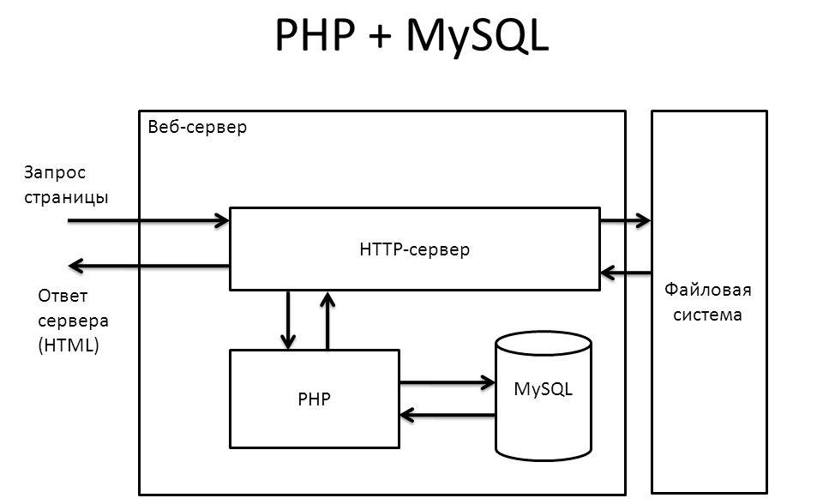
Архитектура проекта

Slide 10
Ограничения работы
Для поддержки и использования разработанного проекта пользователь должен иметь доступ в сеть Интернет, а также установить на своём компьютере СУБД MySQL, локальный веб-сервер OpenServer. Более жестких ограничений для эксплуатации проект не имеет.
Демонстрационная часть…

